Slide 1



Publicidad aplicada
Curso 2021-2022
Cristina Muñiz Cepeda
(cristina.muniz@pdi.atlanticomedio.es)

Slide 2
Fundamentos de la publicidad

Slide 3
¿De qué sirve organizar el mejor evento si no lo damos a conocer?
La importancia de la publicidad en la estrategia de marketing de un acto es evidente.
Si no se anuncia, no existe.
Independientemente de que el acto no requiera la venta de entradas (eventos corporativos, galas por invitación), seguirá siendo necesaria una estrategia de publicidad para darlo a conocer en la sociedad y que las marcas participantes y organizadoras consigan la repercusión adecuada.

Slide 4


¿De qué sirve organizar el mejor evento si no lo damos a conocer?
Fuente: www.pinterest.es
Fuente: www.elpais.com

Slide 5
¿Qué es la publicidad?
La publicidad es una forma de comunicación cuyos objetivos principales son:
Informar: dar a conocer la existencia de un producto, destacando la diferencia que posee frente a otros.
Persuadir: influir sobre las opiniones y el comportamiento de las personas.
Recordar: mantener la fidelidad hacia la marca.

Slide 6
¿Qué es la publicidad?
La publicidad debe ser persuasiva para conseguir un determinado comportamiento en las personas y que recuerden el producto o servicio presentado, además de inducirles a su compra o consumo.
La publicidad es comunicación al servicio del marketing (incluida en las estrategias de promoción).

Slide 7
Tipos de publicidad: publicidad en medios convencionales
Publicidad en medios convencionales: radio, televisión, Internet, cine, medios impresos, publicidad exterior.
Publicidad en medios no convencionales (Below the line): eventos, patrocinios, buzoneo, regalos promocionales, influencers.

Slide 8

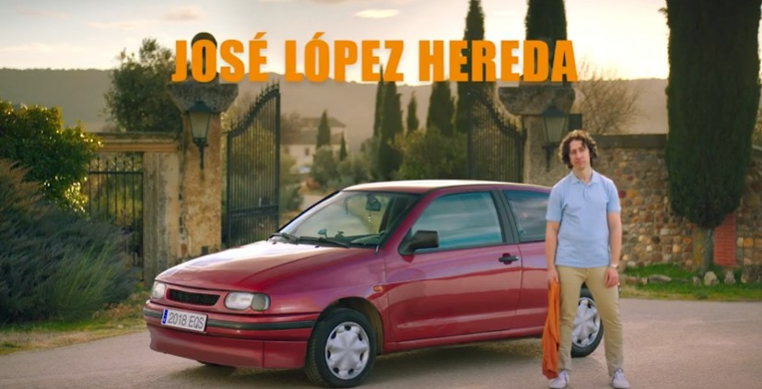
Tipos de publicidad: publicidad en medios convencionales
Fuente: Sixt rent a car España

Slide 9
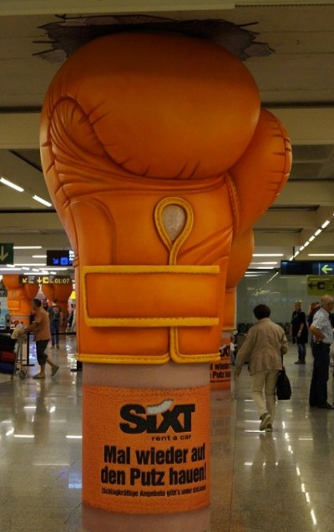
Tipos de publicidad: publicidad en medios no convencionales
Otra vez rompiendo los precios, ofertas impactantes en sixt.com
Ubicación: aeropuerto de Palma de Mallorca
Fuente: www.sixtblog.es

Slide 10
Agentes de la industria publicitaria
Son todos aquellos actores que participan en la creación, producción y difusión de las campañas publicitarias:
Anunciantes: empresas, instituciones, marcas que patrocinan la publicidad.
Agencias de publicidad: empresas que se dedican a crear, preparar, programar o ejecutar
publicidad por cuenta de un anunciante.
Proveedores de servicios: profesionales o empresas que colaboran con anunciantes y agencias en la preparación de los materiales necesarios para la publicidad (diseñadores, imprentas, fotógrafos…).
Medios: canales de comunicación donde se va a incluir la publicidad.

Slide 11
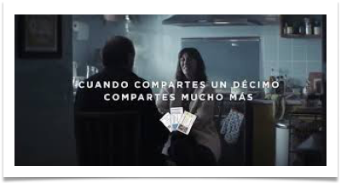
Agentes de la industria publicitaria
Anuncio Lotería de Navidad 2019
Anunciante: Loterías y Apuestas del Estado
Agencia: Contrapunto BBDO
Proveedores de servicios: Productora Pueblo Films (entre otros).
Medios: Televisión (entre otros).
Fuente: www.publico.es

Slide 12
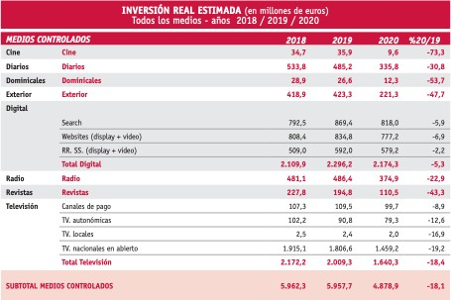
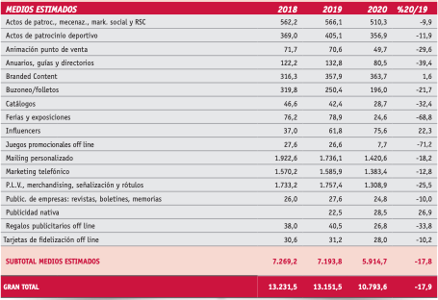
Inversión publicitaria en España
Fuente: Estudio Infoadex 2021

Slide 13
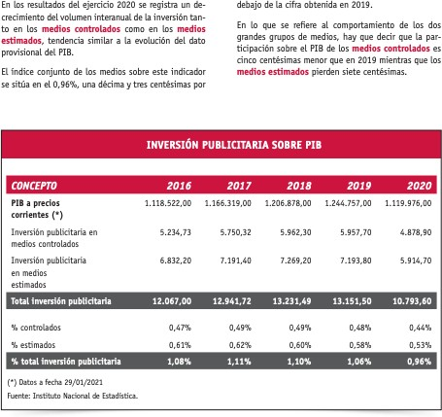
Inversión publicitaria en España
Fuente: Estudio Infoadex 2021

Slide 14
La estrategia publicitaria

Slide 15
La estrategia publicitaria
La estrategia publicitaria es un plan de acción que tiene como objetivo diseñar una campaña que nos permita lograr una respuesta concreta, la que queremos provocar en el público objetivo.
Una campaña publicitaria es un conjunto de inserciones realizadas en uno o en varios medios durante un periodo específico. Es una acción publicitaria destinada a la promoción de un producto, servicio o marca.
Dentro de la estrategia publicitaria se distinguen 3 fases: Estrategia de contenido (copy strategy): Qué anunciar / Qué decir Estrategia creativa: Cómo anunciarlo / Cómo decirlo
Estrategia de medios: Dónde y cuándo anunciarlo / Dónde y cuándo decirlo

Slide 16
La estrategia publicitaria
El punto de partida lo establece la entrega del “briefing” por parte del anunciante. Se trata de un documento en el que el anunciante debe transmitir a la agencia de publicidad las
directrices para desarrollar la campaña de publicidad.

Slide 17
El briefing
El briefing es el documento, elaborado generalmente por el anunciante, a través del cual éste transmite a la agencia qué es lo que quiere.
Debe recoger información relevante que le sirva a la agencia de guía para elaborar la estrategia publicitaria.
¿Qué tipo de información?: del mercado, el producto, el consumidor, la competencia, la distribución, el presupuesto, etc.
Debe ser breve, conciso y directo, y debe evitar incluir información poco relevante.

Slide 18
El briefing
Si bien es cierto que el briefing debe ser elaborado por el anunciante, es bastante común que éste no presente el documento escrito a la agencia, sino que comente y transmita sus ideas en persona, y sea la agencia quien tome nota y realice el documento.
Sin embargo, esta forma de trabajar no es recomendable ya que suele haber diferencia entre lo que el anunciante quiere y la agencia entiende. Por lo tanto es fundamental que sea el anunciante quien elabore y presente el documento escrito.

Slide 19
El briefing: elementos
No hay una estructura fija y cerrada (no todos los briefing son iguales). No obstante puede seguir un guion orientativo:
Definición del producto (evento) y del anunciante: quién es el anunciante, descripción del producto, ámbito geográfico, competencia… | Timming
Objetivos de la campaña: objetivos de comunicación, objetivos económicos, selección de soportes. | Presupuesto
Público objetivo y posicionamiento | Aspectos legales y sociales
Mensajes prioritarios | Información adicional de interés

Slide 20
El contrabriefing
Una vez que la agencia de publicidad recibe el briefing, lo estudia y lo analiza, puede elaborar un contrabriefing.
¿Qué es el contrabriefing? Es el documento que la agencia presenta al anunciante en respuesta al briefing.
¿Cuál es el objetivo del contrabriefing? Resolver dudas, solicitar información adicional, hacer aportaciones o contrapropuestas, presentar un boceto de la estrategia publicitaria, etc.
¿Es obligatoria la redacción de un contrabriefing? No, ya que si el briefing del cliente contiene toda la información necesaria para la agencia y no se presenta ninguna duda, no sería necesario. En ese caso, la agencia pasa a elaborar la estrategia publicitaria directamente.

Slide 21
Fase 1 de la estrategia publicitaria: la copy strategy

Slide 22
La copy strategy: estrategia de contenido
Una vez que el anunciante y la agencia de publicidad dan por cerrada la fase de elaboración y entrega del briefing, llega el momento de iniciar la fase que se conoce con el nombre de copy strategy, un proceso estratégico que determina el contenido del mensaje de la campaña publicitaria.
Debemos tener muy claro qué hacemos y por qué lo hacemos. Indicar lo que queremos comunicar, por qué o para qué queremos comunicarlo y el modo concreto en que va a ser expresado creativamente en los distintos medios.

Slide 23
La copy strategy: estrategia de contenido
Este término fue creado por Procter & Gamble (multinacional americana de productos de consumo para la higiene personal y el hogar), quienes lo definen como “el documento que identifica las bases sobre las cuales el consumidor prefiera comprar nuestros productos en vez del competidor”.
Extrapolado a los eventos, ¿por qué nuestro público objetivo debe asistir a nuestro evento frente a los eventos de la competencia?

Slide 24
Características de la copy strategy
Una buena estrategia de contenido debe ser:
Clara: fácil de entender. Al público objetivo debe quedarle claro por qué debe adquirir nuestro producto (asistir a nuestro evento).
Única: debe ser distinta.
Creíble: una buena forma de generar credibilidad es mediante resultados tangibles.
Memorable: fácil de recordar.

Slide 25
Elementos de la copy strategy
Objetivo u objetivos:
¿Qué se quiere conseguir con la campaña? Vender entradas, dar a conocer el evento, reforzar la imagen corporativa de la empresa, etc.
¿Qué se pretende que el receptor piense, sienta o haga como consecuencia del contenido de la campaña?
Público objetivo (Target):
¿A quién se dirige la campaña publicitaria? Es importante detallar las características del público objetivo al que nos dirigimos con el fin de realizar una mejor estrategia creativa.

Slide 26
Elementos de la copy strategy
Posicionamiento: lugar que ocupa un producto, marca en la mente del consumidor.
Promesa:
Refleja lo que el mensaje ofrece al consumidor acerca del evento anunciado (producto). Puede referirse a una ventaja del producto o a un beneficio para el consumidor.
Las promesas pueden ser racionales o emocionales.
Es recomendable que la promesa recaiga solo sobre una característica del producto o el mensaje corre el riesgo de perder efectividad.

Slide 27
Elementos de la copy strategy
5. Justificación:
Se trata de un razonamiento creíble de la promesa, que produce un deseo de compra en el consumidor, al demostrar su beneficio. Hay dos tipos de justificación:
Reason why: justificación racional del beneficio. Son los apoyos argumentales que avalan la promesa hecha al consumidor.
Support evidence: la evidencia que soporta el beneficio. Cuando puede ser demostrado, hacerlo en el anuncio es la mejor manera de convencer.

Slide 28




Elementos de la copy strategy
Fuente: Activia España
Fuente: PubliTV España
La promesa: con sólo una gota elimina la grasa.
La promesa: los yogures Activa ayudan al
La reason why: el nuevo Fairy tiene tecnología con
bienestar digestivo.
imán antigrasa.
La reason why: contienen Bifidus naturales.
La support evidence: la demostración que hacen en el
propio spot.

Slide 29
Elementos de la copy strategy
6. Tono:
Refleja el ambiente de la promesa y la atmósfera de la comunicación.
El tono variará, además, en función del P.O. (no será igual cuando el target son jóvenes, casos en los que el tono será más desenfadado, que si el target es más conservador).
El tono perfila el carácter de la campaña. Ejemplo de algunos “tonos” que pueden combinarse entre sí:
Emocional. Racional. Serio. Conservador. Moderado. Joven. Dinámico. Coloquial. Informativo. Pedagógico. Recomendación. Informal. Humorístico.

Slide 30


Elementos de la copy strategy
Tono humorístico:
Fuente: westhoustonsubaru

Slide 31

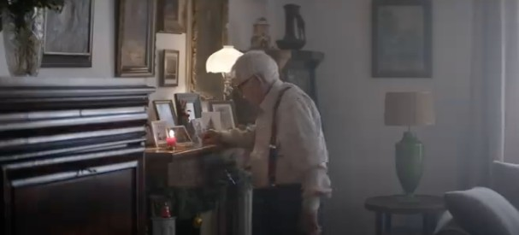
Elementos de la copy strategy
Tono emocional:
Fuente: Edeka

Slide 32

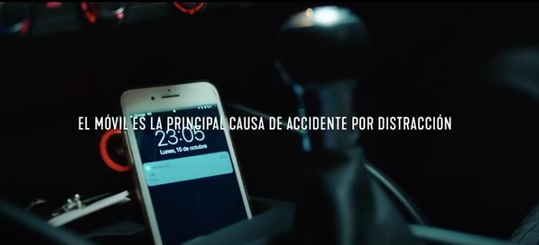
Elementos de la copy strategy
Tono serio:
Fuente: Autopista.es

Slide 33


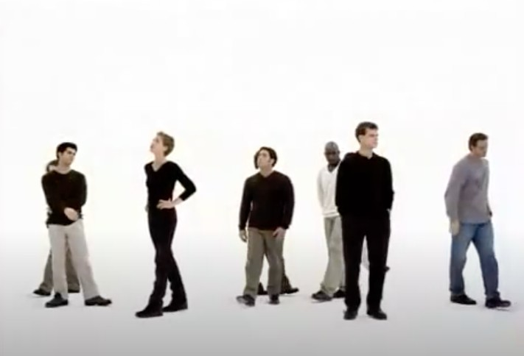
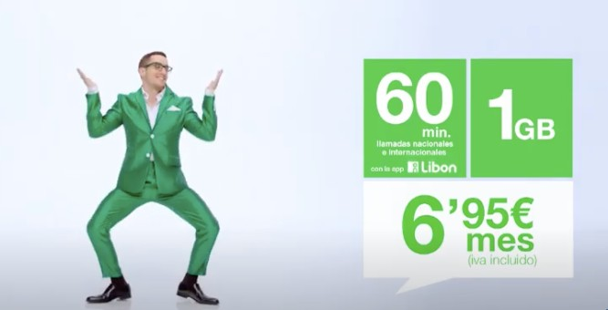
Elementos de la copy strategy
7. Los imperativos:
Este apartado incluye todas las condiciones a las que obligatoriamente debe someterse la ejecución del anuncio. Si es obligatorio incluir determinados logotipos o si es necesario seguir una gama cromática impuesta por el cliente, entre otros.
Spot Amena (1998)
Spot Amena (2015)
Fuente: musicadelatele
Fuente: El Publicista

Slide 34
Ejemplo Mercedes Benz
ANUNCIANTE: MERCEDES BENZ
PRODUCTO: MERCEDES CLASE S
ANTECEDENTES: Desde que Gottlieb Daimler y Carl Benz inventaron el automóvil en 1886, la historia de Mercedes-Benz ha estado siempre ligada a la seguridad del vehículo y de sus ocupantes. A lo largo de los años, Mercedes ha ido introduciendo en cada nuevo modelo las innovaciones que su equipo de investigación iba desarrollando. En 1959, se introdujo por primera vez el concepto de “habitáculo indeformable”, a la vez que se realizaban las primeras pruebas de colisión y vuelco. En 1995, el Clase S fue el primer vehículo en incorporar el sofisticado sistema de estabilidad ESP. Más tarde se fue ampliando la larga lista de sistemas de seguridad con el sistema de frenado de emergencia BAS o el sistema Distronic Plus, que resulta muy eficaz para evitar colisiones por alcance en caso de distracción del conductor.
Gracias a estos elementos de seguridad, Mercedes-Benz es reconocida hoy en día como la marca que fija los niveles de seguridad más elevados.
La seguridad es pues, junto con el confort, la fiabilidad y el diseño uno de los principales valores de la marca desde sus orígenes.

Slide 35


Estrategia de contenidos: ejemplo Mercedes Benz
Objetivo:
Presentar el nuevo modelo de Mercedes (Clase S) que incorpora los más avanzados sistemas de seguridad, no sólo para los integrantes del vehículo, sino también para otros vehículos, peatones, ciclistas… etc.
Target: 30- 55 años, clase alta y media alta Promesa: máxima seguridad. Coche que mira por ti. Justificación:
Reason why: el nuevo Mercedes Clase S incluye el dispositivo Intelligent Drive.
Tono: auténtico, sereno y confiado, elegante.
Fuente: Mercedes Benz España

Slide 36
Otras plataformas estratégicas
1- Unique selling proposition (USP): Proposición única de venta.
Ideada por Rosser Reeves en 1940, esta plataforma estratégica defiende que todo anuncio debe hacer una única proposición concreta al consumidor. Determina qué es lo que debe comunicar el mensaje.
Según Reeves, “el consumidor tiende a recordar tan solo una cosa de un anuncio: un solo argumento de ventas, un solo concepto sobresaliente”.
En esencia, trata de delimitar qué elemento o combinación de elementos tiene un producto que lo hace único y atractivo para que la gente lo consuma.

Slide 37
Otras plataformas estratégicas
Creative strategy.
Ideada por Ogilvy, quien consideraba que la marca desplaza al producto y ésta necesita una personalidad.
El impacto emocional.
Impulsada por William Bernbach, consideraba que “la publicidad es sobre todo persuasión y la persuasión no es una ciencia, sino un arte”.
Lo importante para esta filosofía es enfocarse en la relación emocional generada entre los productos y los consumidores.

Slide 38
Otras plataformas estratégicas
Start strategy.
Creada por Jaques Séguéla, quien considera que una marca sin estilo pasa desapercibida, sin físico no vende y sin carácter no dura.
Esta estrategia establece que las marcas son las que tienen personalidad, de tal forma que se las trata como estrellas de cine.
Buscando motivaciones.
Ideada por Henri Joannis en su estudio de las motivaciones de los consumidores, esta estrategia busca que las motivaciones positivas del público objetivo frente a una compra sean superiores a las motivaciones negativas.
Se basa en el establecimiento del eje psicológico en las necesidades, motivaciones y actitudes del consumidor.

Slide 39
Fase 2 de la estrategia publicitaria: la estrategia creativa

Slide 40
La estrategia creativa
Consiste en establecer cómo comunicar lo que se va a decir en un mensaje publicitario y determina cuál es la forma más efectiva de hacer llegar el mensaje a los consumidores.
Podemos definirla como el hilo argumental que materializa el mensaje (qué vamos a contar) y el
contenido (cómo vamos a hacerlo).
En definitiva, cómo comunicar lo que queremos decir de la forma más atractiva e impactante para nuestro público objetivo.

Slide 41
La estrategia creativa
La estrategia creativa consta de dos partes:
Estrategia de contenido: en esta parte se selecciona el eje de comunicación y el concepto o idea creativa. Ambos darán lugar al mensaje publicitario.
Estrategia de codificación: una vez que se tiene claro el mensaje a transmitir, es necesario darle forma a través de códigos publicitarios, convirtiendo la idea creativa en un conjunto de mensajes visuales y/o sonoros, a nivel de boceto. Lo que se conoce como anuncio base.

Slide 42
La estrategia de contenido: el eje de comunicación
¿Qué es el eje de comunicación?
Es la línea argumental que tiene que seguir la estrategia publicitaria para definir el mensaje. También se conoce como eje de la campaña o eje publicitario.
Es uno de los elementos que debe promover las motivaciones y reducir los frenos del público objetivo. Por ello es importante saber qué motivará al consumidor.
Cuando se trata de encontrar el eje de comunicación de un acto, se debe buscar qué moverá al público objetivo a asistir a ese evento o a adquirir la entrada e identificar los frenos que se lo impiden.
El mensaje debe decir qué se ofrece y por qué puede ser interesante para el target.
La búsqueda del eje de comunicación conlleva una fase de reflexión acerca del evento que se quiere publicitar, sus ventajas e inconvenientes desde el punto de vista del público objetivo.

Slide 43
La estrategia de contenido: el eje de comunicación
El eje de comunicación debe cumplir los siguientes criterios:
Ser universal: llegar al mayor número posible de personas dentro del público objetivo.
Original: huir de ideas anteriores.
Fuerza: su mensaje debe generar un alto impacto en el público objetivo.
No debe generar miedos.
Polivalencia: debe servir para muchas realidades dentro del público objetivo.
Humanidad: vertiente humana.

Slide 44
La estrategia de codificación: el anuncio base
Materialización de las ideas: el anuncio base
La idea creativa es la concreción del eje de comunicación por medio de representaciones visuales, verbales o sonoras.
A través de la estrategia de codificación, se expresa la idea creativa mediante textos, imágenes, colores, formas o música, constituyendo la creación artística del mensaje.
Se da forma al mensaje en función de los medios de comunicación que van a servir como soporte para la difusión.

Slide 45
La estrategia de codificación: el anuncio base
Se realizan las versiones preliminares de los anuncios, también llamadas bocetos.
Si la pieza es gráfica, se crea una maqueta.
Si se trata de un anuncio de radio, se elabora un guion.
En el caso de un anuncio de televisión, se trabaja un storyboard o guion ilustrado.

Slide 46
La estrategia de codificación: el anuncio base
El eslogan
Compuesto por frases cortas, pegadizas y concisas de la imagen que el producto quiere dejar en el receptor.
Para el publicista Lluís Bassat, el eslogan es la quintaesencia de la publicidad. Algunas características de un buen eslogan son:
Corto y memorable. • Profundo y brillante. • Simple y único.• Impactante. • Perdurable.
Creíble y relevante.
Eslóganes famosos: ¿Te gusta conducir? (BMW), Just do it (Nike), Connecting People (Nokia).
Aunque los eventos no suelen tener eslogan, es recomendable que lo tengan. Es una forma de recordar la marca en la mente del consumidor.

Slide 47
La estrategia de codificación: el anuncio base
Los insights
El insight es un conocimiento colectivo. Verdades y experiencias subjetivas.
El término significa “mirada hacia dentro” y refleja verdades o percepciones generalizadas en las personas.
Se encuentran gracias a la investigación. Sólo empatizando con el público se crean insights valiosos, y cuando se aplican a la publicidad, el resultado es mucho más empático y llega mejor al consumidor.
Un insight para incentivar la asistencia a un evento puede ser el miedo a perderse algo importante (miedo social a la exclusión, a sentirse fuera del grupo).

Slide 48


La estrategia de codificación: el anuncio base

Slide 49


Eje de comunicación y anuncio base
¿Cuál es el eje de comunicación?
¿Qué motiva al público a asistir a este espectáculo?
¿Cómo han materializado el eje de comunicación?
Fuente: Cirque du Soleil

Slide 50
Técnicas y caminos creativos
Los creativos cuentan con diferentes recursos o técnicas que sirven para estimular la creatividad y la generación de ideas.
Técnicas informales: aquellas que están basadas en figuras literarias, como las metáforas, hipérboles, comparaciones, etc.
Metáfora: “Opel Corsa. Músculos de acero”.
Hipérbole: “El mejor sonido jamás creado para un televisor (Bang & Olufsen)”. Comparación: “Dormidina, te ayuda a dormir como a un niño”.
Técnicas organizadas: estrategias en grupo o juegos para fomentar la aportación de ideas, como la famosa tormenta de ideas o brainstroming.

Slide 51
Técnicas y caminos creativos
Además de estas técnicas, los creativos también cuentan con caminos creativos, que son modelos clásicos de creación:
Descripción: presenta un producto de manera muy objetiva. Problema/solución: un problema se resuelve gracias al producto. Demostración: mostrar el efecto de un producto.
Evocación: no hace referencia directa al producto, sino a la sensación que produce.
Comparación: establecer comparaciones entre situaciones o productos.
Presentador: un individuo cuenta las características del producto en tercera persona.

Slide 52
Técnicas y caminos creativos
Testimonio: un individuo cuenta algo en primera persona.
Fragmentos de cine: utilizar el estilo de cine o trozos de película.
Música: basar el anuncio en una canción conocida.
Dramatización: representación de un episodio de la vida real.

Slide 53




Técnicas y caminos creativos
Evocación
Demostración + Ritmo musical
Fuente: El Publicista
Fuente: adoradogma

Slide 54



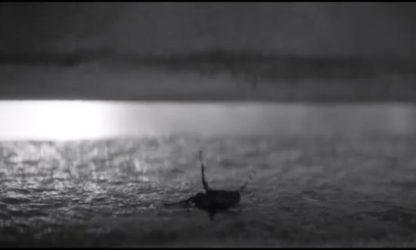
Técnicas y caminos creativos
Dramatización
Testimonial
Fuente: Los mejores anuncios de siempre y de hoy
Fuente: Clínica Baracco

Slide 55
Contenido para publicitar
En todo evento del que se vaya a crear la estrategia publicitaria, conviene tener una batería de temas sobre los que elaborar piezas publicitarias. Estos temas son:
El evento propiamente dicho: toda la información que se desprende del evento en sí mismo se puede publicitar (los objetivos del acto, la idea, el contenido, etc).
La ubicación: el lugar de celebración puede generar contenido para publicitar, desde su arquitectura, hasta la decoración o la adaptación de este al evento.
La fecha: si el acto está incluido en un ciclo mayor o si coincide con celebraciones paralelas, puede ser un contenido susceptible de publicitar.
Los ponentes o participantes en general: son uno de los mayores reclamos del evento, dependiendo de su nivel de influencia.

Slide 56
Contenido para publicitar
La agenda del evento: junto con los ponentes, es uno de los ganchos de publicidad que más se puede utilizar. Gran parte del público objetivo de un evento no termina de decidirse a comprar la
entrada o confirmar asistencia hasta que no comprueba que el contenido es de su interés.
Las entradas: un recurso publicitario puede ser los tipos de entradas al evento y la rapidez con la que se agotan. Mensajes en torno a este tema pueden hacer que el público objetivo termine de decidirse.
Los patrocinadores: conviene resaltar el apoyo de determinadas marcas al acto que se está publicitando, sobre todo aquellas que aportan caché a la celebración.
Los asistentes: en determinado tipo de eventos, algunos asistentes son reclamo para la venta de entradas. Hoy en día se cuenta con personas con influencia para provocar el efecto llamada y se convierten así en parte de la publicidad del evento.

Slide 57


Contenido para publicitar
Fuente: Coke TV España

Slide 58




Contenido para publicitar
Fuente: Coke TV España
Fuente: Coke TV España

Slide 59
Contenido para publicitar
No es necesario utilizar todos estos contenidos en la publicidad de un acto, solo aquellos que ayuden a dar mayor enfoque al evento y que influyan en la decisión final del público objetivo.
Para conseguir el enfoque publicitario de los contenidos, se debe dar respuesta a preguntas como las siguientes:
¿Qué vamos a ganar asistiendo al evento?
¿Cómo nos vamos a sentir?
¿Qué nos perdemos si no vamos?
¿A quién vamos a conocer?
¿Qué vamos a aprender?
¿Va a aumentar nuestro nivel de influencia?

Slide 60



Fuente: Hola

Slide 61
Muchas gracias por
vuestra participació
Cristina Muñiz Cepeda (cristina.muniz@pdi.atlanticomedio.es)

